Slide 1
Le BDD et l’agilité
BDD pour Behaviour driven development
Le comportement guide le développement

Slide 2
Le BDD et l’agilité
TDD pour Test Driven Development

Slide 3
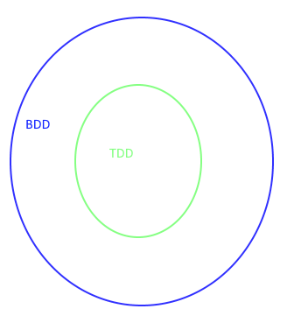
Le BDD et l’agilité
En faisant du BDD on fait du TDD

Slide 4
Le BDD et l’agilité
Rappel TDD : On code le test, mais dès qu’il y a un traitement on bouchonne pour que le test soit valide, et petit à petit on enlève les bouchons (en réalisant le besoin du client !)

Slide 5
Le BDD et l’agilité
Mise en place BDD

Slide 6
Le BDD et l’agilité
Dans un monde parfait, le scrum master et le PO rédigent du « code fonctionnel ».
Le résultat est injecté directement dans le projet.
Il s’agit d’un contrat : nous nous engageons à avoir un test sur ce point.
On parle pas uniquement de conception. Pour de la résolution de fait techniques, la démarche est identique.

Slide 7
Le BDD et l’agilité
La syntaxe :
Given (étant donné) : Condition d’initialisation

Slide 8
Le BDD et l’agilité
La syntaxe :
When : Condition de déclenchement.

Slide 9
Le BDD et l’agilité
La syntaxe :
Then : Résolution du scénario, action attendue suite aux différentes hypothèses

Slide 10
Le BDD et l’agilité
Soit :
Given …
When …
Then ...

Slide 11
Le BDD et l’agilité
Ou bien :
Given …
And (sous entendu 2ème given)...
When …
And (sous entendu 2ème when) ...
Then …
And (sous entendu 2ème then) ...

Slide 12
Le BDD et l’agilité
2 ème phase : réalisation du projet

Slide 13
Le BDD et l’agilité
Une fois les fichiers « .feature » ajoutés, en exécutant cucumber, l’API génère du code que nous allons pouvoir copier/coller, il va partir en erreur : PendingExeption
C’est au développeur de prendre la suite, ça doit être vu comme un « texte à trou », et il faut combler les trous !

Slide 14
Le BDD et l’agilité
Avantage :
Implique toute l’équipe du projet dans le dev
Meilleure maintenance/intégration nouv. arrivants
Peut être vu comme une doc à jour du projet !
Permet de mettre en évidence facilement 2 demandes contradictoires du client (Quand on résous le 1er cas de test, le second bug)
Quand ça plante on sait tout de suite ce que le système essayait de faire et le contexte

Slide 15
Le BDD et l’agilité
Un exemple : Une intelligence artificielle
Le BDD permet de s’assurer que notre cas de test est remplit, lisible et pérenne vis à vis des futurs travaux sur l’IA

Slide 16
Le BDD et l’agilité
Conseil pour la mise en œuvre : Il faut charger l’environnement mais ne rien faire de complexe.
Exemple pour un test IHM Selenium : aller sur la page de login

Slide 17
Le BDD et l’agilité
Exemples de fichiers Cucumber

Slide 18
Le BDD et l’agilité
Feature: Lot 001
Scenario: Test compliqué
Given je charge « toto »
And je charge « tata »
When je me repose 2 seconde(s)
Then je dois trouver « tototata »

Slide 19
Le BDD et l’agilité
Feature: Lot 002
Scenario: Test admin
Given je suis connecté en tant que « admin »
And je clique sur « mes alertes »
When je déclenche une alerte
Then je dois voir une nouvelle alerte

